Slide 1
C# ile OOP
Mustafa KURAL
Notes:
Selamlama / Kapak Sayfası: Eğitim ismi, eğitim adı güncellenir. Bu alanlar doldurulduktan sonra eğitim adı söylenir, eğitmen kendini tanıtır ve selamlama yapılır. «…eğitimine hoşgeldiniz ». Bu slayt üzerinde tasarımsal bir değişiklik yapılmamalıdır. Eğitime ilişkin logo eklenebilir.

Slide 2
OOP Temel Kavramları

Slide 3

OOP Nedir?
OOP, daha modüler, sürdürülebilir ve anlaşılır kodların oluşturulması için,
yazılım tasarımını işlevler ve mantık yerine, veri veya nesneler etrafında düzenleyen bir programlama dili modelidir.
Notes:
Eğitimin Açıklaması: Bu slayt üzerinde değişiklik yapılmalıdır. İlk olarak Başlık güncellenir. Konuya uygun bir resim veya animasyon görseli ile eğitimin ne olduğu anlatılır. Her slayt azami 3 satırlık metin ile desteklenebilir.

Slide 4
OOP Özellikleri Nelerdir?
Nesne ve Sınıflardan oluşur.
İlişkili parçalardan meydana gelir.
Esnek ve genişletilebilir bir yapı sağlar.
Tekrar kullanılabilirdir, kod tekrarını önler.
Yönetimi ve bakımı kolaydır, kodlar düzen içerisindedir.
Ekip halinde çalışmalar için avantaj sağlar.
Günümüzde bir çok popüler dil tarafından kullanılır. (C#, Java, Php, Phyton...)
SOLID İlkeleri
Notes:
Eğitimin Açıklaması: Bu slayt üzerinde değişiklik yapılmalıdır. İlk olarak Başlık güncellenir. Konuya uygun bir resim veya animasyon görseli ile eğitimin ne olduğu anlatılır. Her slayt azami 3 satırlık metin ile desteklenebilir.

Slide 5
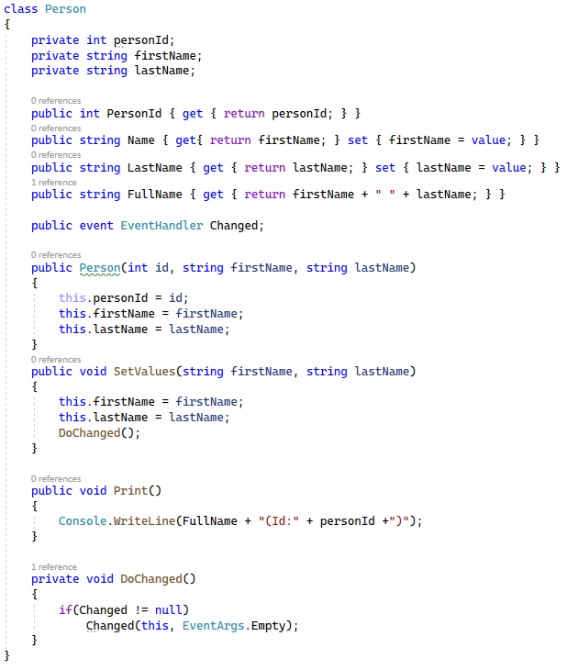
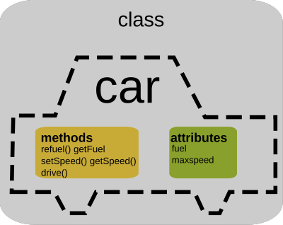
Sınıf Kavramı
Değişkenler ve metotlar içeren,
Kendine özel davranışları ve özellikleri bulunan,
Kompleks bir veri tipi şablonudur.
Notes:
Eğitimin Açıklaması: Bu slayt üzerinde değişiklik yapılmalıdır. İlk olarak Başlık güncellenir. Konuya uygun bir resim veya animasyon görseli ile eğitimin ne olduğu anlatılır. Her slayt azami 3 satırlık metin ile desteklenebilir.

Slide 6
Sınıf Üyeleri
fields
class
properties
fields
events
properties
events
methods
methods
Notes:
Eğitimin Açıklaması: Bu slayt üzerinde değişiklik yapılmalıdır. İlk olarak Başlık güncellenir. Konuya uygun bir resim veya animasyon görseli ile eğitimin ne olduğu anlatılır. Her slayt azami 3 satırlık metin ile desteklenebilir.

Slide 7
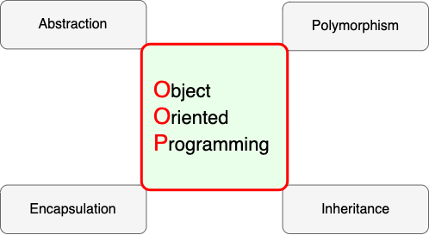
OOP Temelleri
Encapsulation (Kapsülleme)
Abstraction (Soyutlama)
Inheritance (Kalıtım)
Polymorphism (Çokbiçimlilik)
şeklinde kavramları içerir. Amaç temiz ve güvenli kod yazmaktır.
Notes:
Eğitimin Açıklaması: Bu slayt üzerinde değişiklik yapılmalıdır. İlk olarak Başlık güncellenir. Konuya uygun bir resim veya animasyon görseli ile eğitimin ne olduğu anlatılır. Her slayt azami 3 satırlık metin ile desteklenebilir.

Slide 8
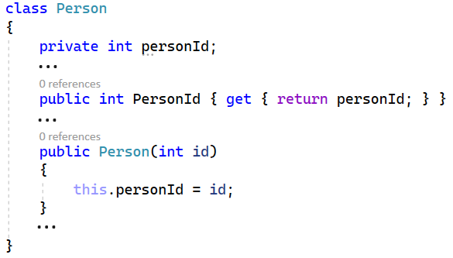
Encapsulation (Kapsülleme)
Verilere ve işlevlere dışarıdan doğrudan erişim engellenir. Böylelikle, kodun daha düzenli ve güvenli olması daha tasarım aşamasında sağlanır.
Sadece sınıf içinden erişilebilir
Sadece okunabilir
Notes:
Eğitimin Açıklaması: Bu slayt üzerinde değişiklik yapılmalıdır. İlk olarak Başlık güncellenir. Konuya uygun bir resim veya animasyon görseli ile eğitimin ne olduğu anlatılır. Her slayt azami 3 satırlık metin ile desteklenebilir.

Slide 9
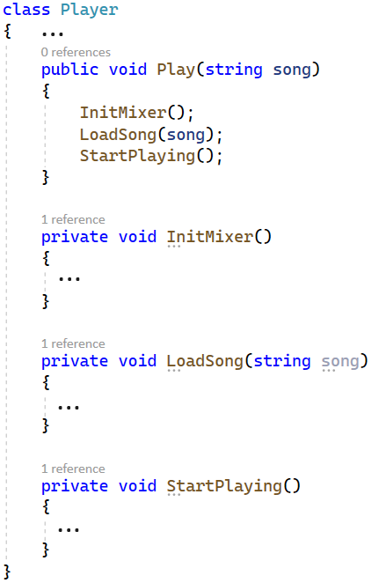

Abstraction (Soyutlama)
Nesne tabanlı programlamada, sınıflar-nesneler karmaşıklığı gizlemek için soyutlanabilir.
Programcı sadece Play metodunu çağırır
Diğer metotlar sınıf içinde işi halleder
Notes:
Eğitimin Açıklaması: Bu slayt üzerinde değişiklik yapılmalıdır. İlk olarak Başlık güncellenir. Konuya uygun bir resim veya animasyon görseli ile eğitimin ne olduğu anlatılır. Her slayt azami 3 satırlık metin ile desteklenebilir.

Slide 10
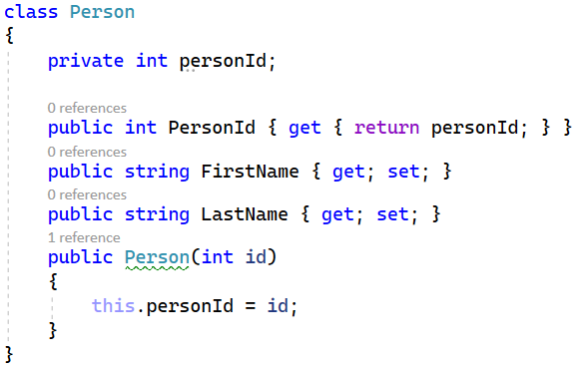
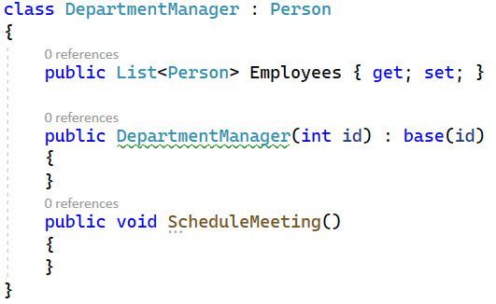
Inheritance (Kalıtım)
Yeni oluşturulacak bir sınıfın, daha önce oluşturulmuş ve olgunlaştırılmış bir sınıftan onun özelliklerini ve işlevselliğini miras almasını sağlar.
DepartmentManager, Person sınıfından tüm özellikleri miras alır
Notes:
Eğitimin Açıklaması: Bu slayt üzerinde değişiklik yapılmalıdır. İlk olarak Başlık güncellenir. Konuya uygun bir resim veya animasyon görseli ile eğitimin ne olduğu anlatılır. Her slayt azami 3 satırlık metin ile desteklenebilir.

Slide 11
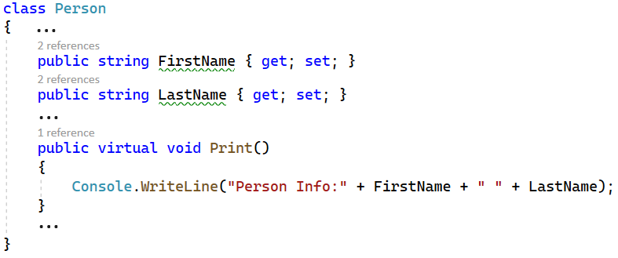
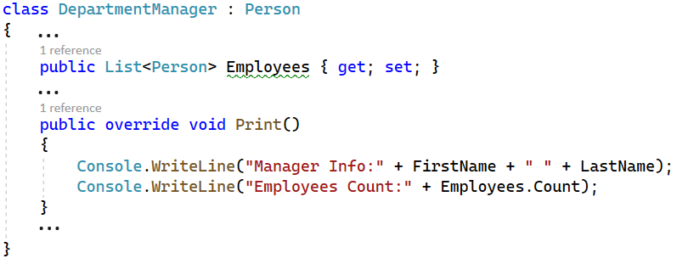
Polymorphism (Çok biçimlilik)
Temel sınıftan kalıtım ile alınmış bir özelliğin devralınan sınıfta değiştirilmesi anlamına gelir. Virtual olarak tanımlanmış ve devralınan sınıftan görülebilen özellikler değiştirilebilir(ezilebilir).
Print metodu DepartmentManager için farklı çalışır.
Notes:
Eğitimin Açıklaması: Bu slayt üzerinde değişiklik yapılmalıdır. İlk olarak Başlık güncellenir. Konuya uygun bir resim veya animasyon görseli ile eğitimin ne olduğu anlatılır. Her slayt azami 3 satırlık metin ile desteklenebilir.

Slide 12
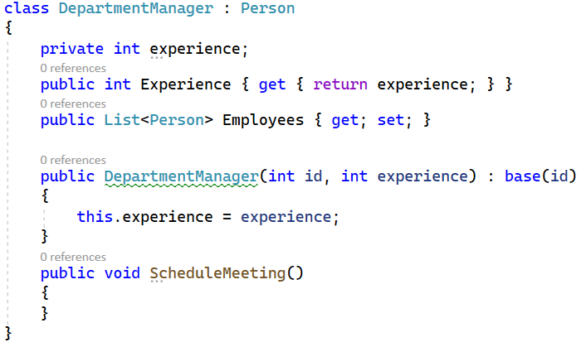
this ve base Anahtar Kelimeleri
Atası olan Person sınıfının referansı
Kendisinin referansı
Notes:
Eğitimin Açıklaması: Bu slayt üzerinde değişiklik yapılmalıdır. İlk olarak Başlık güncellenir. Konuya uygun bir resim veya animasyon görseli ile eğitimin ne olduğu anlatılır. Her slayt azami 3 satırlık metin ile desteklenebilir.

Slide 13
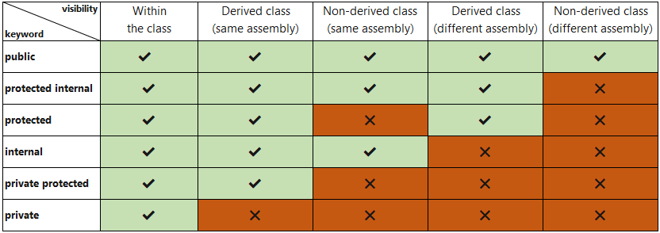
Sınıf Erişim Belirleyiciler
*Erişim belirleyiciler kapsülleme, soyutlama ve çok biçimliliği düzenler.
Notes:
Eğitimin Açıklaması: Bu slayt üzerinde değişiklik yapılmalıdır. İlk olarak Başlık güncellenir. Konuya uygun bir resim veya animasyon görseli ile eğitimin ne olduğu anlatılır. Her slayt azami 3 satırlık metin ile desteklenebilir.

Slide 14
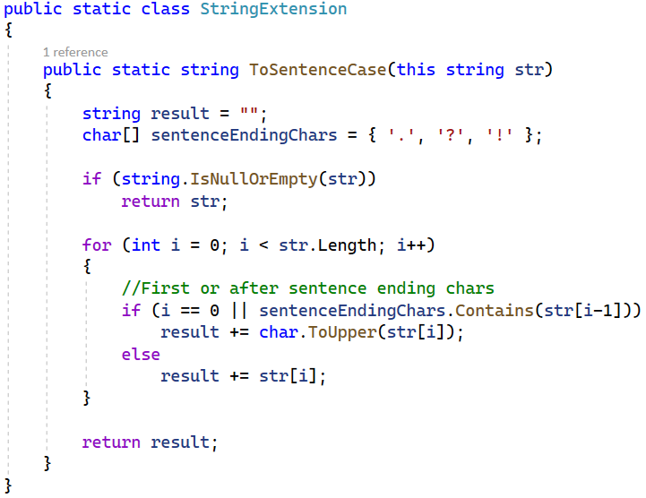
Extension Methods
Output:
Btk akademi ile c# öğreniyorum. Bu kurs sonunda bir proje geliştireceğim.
Notes:
Eğitimin Açıklaması: Bu slayt üzerinde değişiklik yapılmalıdır. İlk olarak Başlık güncellenir. Konuya uygun bir resim veya animasyon görseli ile eğitimin ne olduğu anlatılır. Her slayt azami 3 satırlık metin ile desteklenebilir.

Slide 15
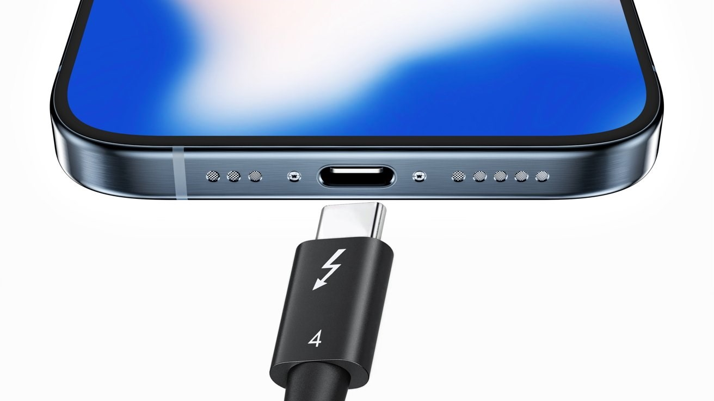
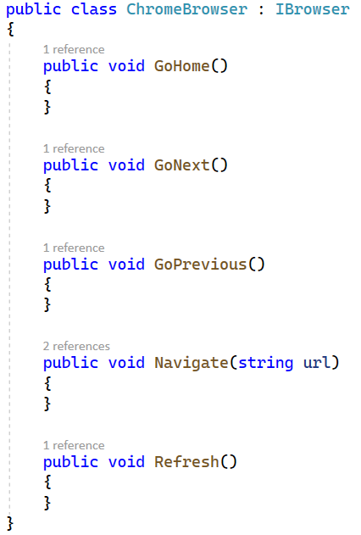
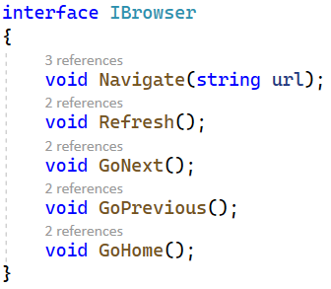
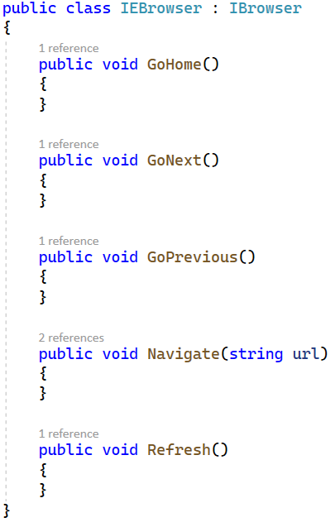
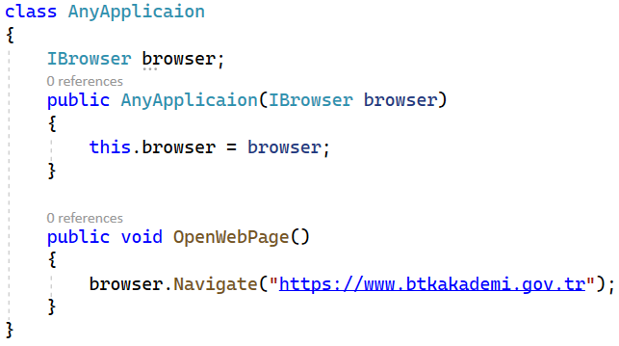
Interface Kavramı
Arabirim(interface) sınıflar için bir sözleşme tanımlar.
Notes:
Eğitimin Açıklaması: Bu slayt üzerinde değişiklik yapılmalıdır. İlk olarak Başlık güncellenir. Konuya uygun bir resim veya animasyon görseli ile eğitimin ne olduğu anlatılır. Her slayt azami 3 satırlık metin ile desteklenebilir.

Slide 16
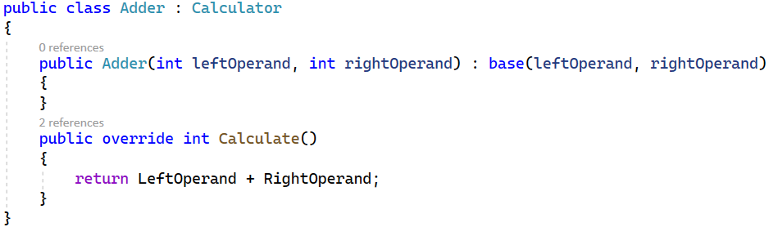
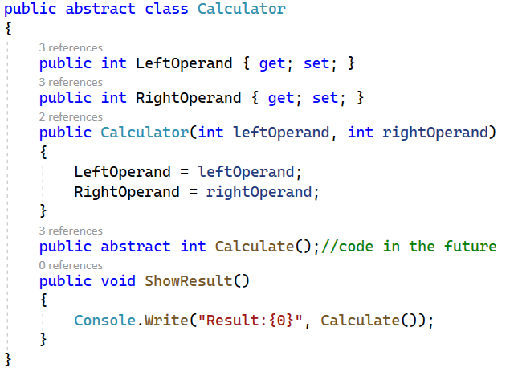
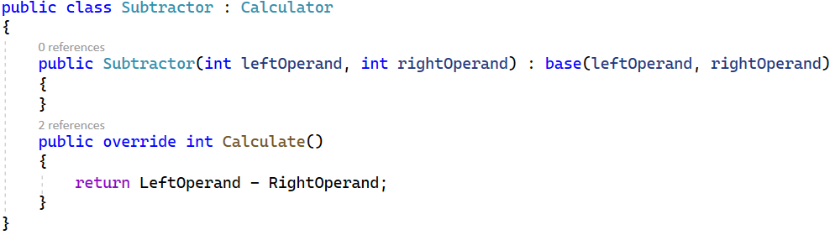
Abstract(Soyut) Sınıflar
Bazı metotların ve özelliklerin yazılmadığı ve gerçeklenmesinin türeyen sınıflara bırakıldığı temel(base) sınıflardır.
ne yapacak?
Notes:
Eğitimin Açıklaması: Bu slayt üzerinde değişiklik yapılmalıdır. İlk olarak Başlık güncellenir. Konuya uygun bir resim veya animasyon görseli ile eğitimin ne olduğu anlatılır. Her slayt azami 3 satırlık metin ile desteklenebilir.

Slide 17
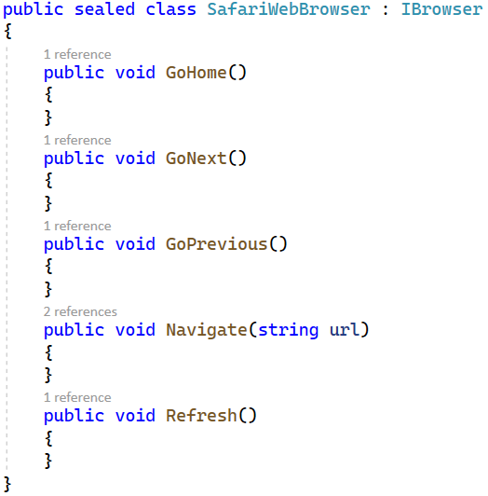
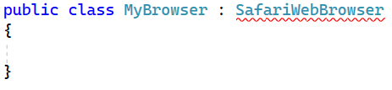
Sealed(Mühürlenmiş) Sınıflar
Kalıtım ile temel alınması engellenmiş sınıflardır.
SafariWebBrowser sınıfını miras alamazsınız..
Notes:
Eğitimin Açıklaması: Bu slayt üzerinde değişiklik yapılmalıdır. İlk olarak Başlık güncellenir. Konuya uygun bir resim veya animasyon görseli ile eğitimin ne olduğu anlatılır. Her slayt azami 3 satırlık metin ile desteklenebilir.

Slide 18
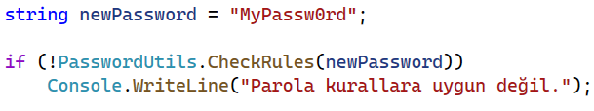
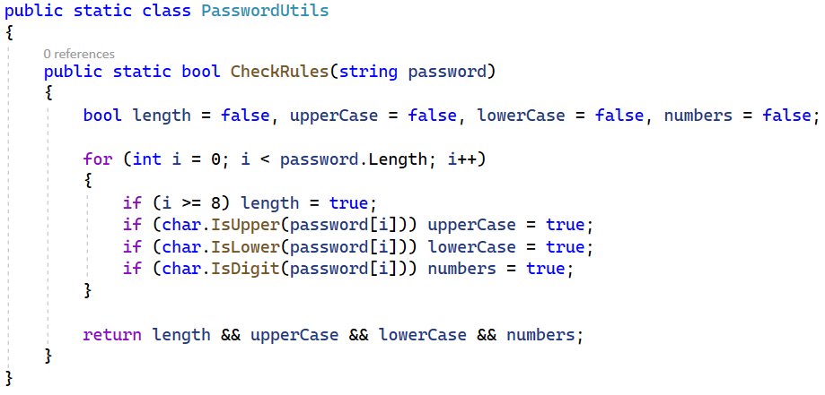
Static Sınıflar
Bir nesne örneği oluşturulamayan sınıflardır.
Static sınıflar üzerinde this anahtar kelimesi kullanılamaz.
Notes:
Eğitimin Açıklaması: Bu slayt üzerinde değişiklik yapılmalıdır. İlk olarak Başlık güncellenir. Konuya uygun bir resim veya animasyon görseli ile eğitimin ne olduğu anlatılır. Her slayt azami 3 satırlık metin ile desteklenebilir.

Slide 19
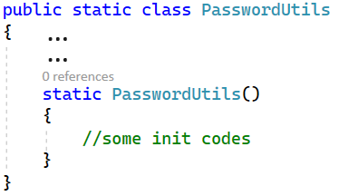
Static Sınıfların Yapıcıları
Bu oluşturucular sınıf üzerinden bir metot çağrıldığında otomatik olarak yalnızca bir defa çağrılır.
Notes:
Eğitimin Açıklaması: Bu slayt üzerinde değişiklik yapılmalıdır. İlk olarak Başlık güncellenir. Konuya uygun bir resim veya animasyon görseli ile eğitimin ne olduğu anlatılır. Her slayt azami 3 satırlık metin ile desteklenebilir.

Slide 20
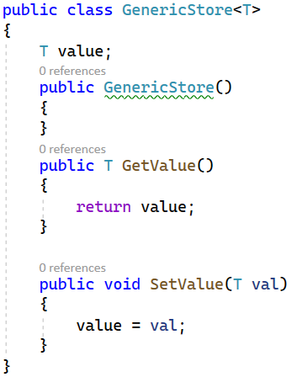


Generic(Genel) Sınıflar
Bu kavram, sınıf veya metotları örneklenene kadar bir veya daha fazla türün belirtimini erteleyen sınıflar ve yöntemler tasarlamayı mümkün hale getirir.
T → int
T → string
Notes:
Eğitimin Açıklaması: Bu slayt üzerinde değişiklik yapılmalıdır. İlk olarak Başlık güncellenir. Konuya uygun bir resim veya animasyon görseli ile eğitimin ne olduğu anlatılır. Her slayt azami 3 satırlık metin ile desteklenebilir.

Slide 21
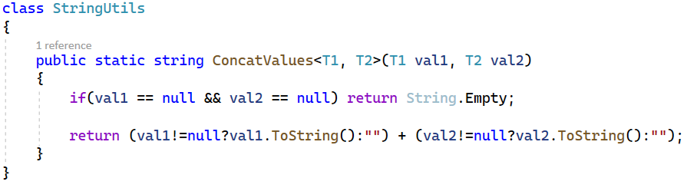

Generic(Genel) Metotlar
Generic olmayan sınıflarda bazı metotlar Generic olarak tanımlanabilir.
T1 → char
T2 → int
Notes:
Eğitimin Açıklaması: Bu slayt üzerinde değişiklik yapılmalıdır. İlk olarak Başlık güncellenir. Konuya uygun bir resim veya animasyon görseli ile eğitimin ne olduğu anlatılır. Her slayt azami 3 satırlık metin ile desteklenebilir.

Slide 22
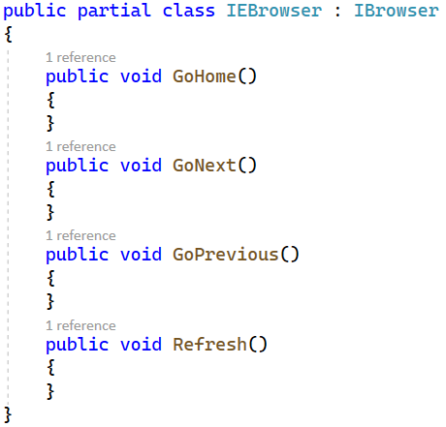
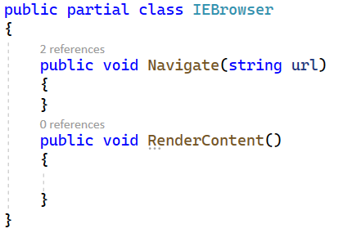
Partial Sınıflar
Birden fazla kaynak dosyada bir sınıf yada metot tanımlamak için kullanılır.
IEBrowser.cs
IEBrowserPart2.cs
Notes:
Eğitimin Açıklaması: Bu slayt üzerinde değişiklik yapılmalıdır. İlk olarak Başlık güncellenir. Konuya uygun bir resim veya animasyon görseli ile eğitimin ne olduğu anlatılır. Her slayt azami 3 satırlık metin ile desteklenebilir.

Slide 23
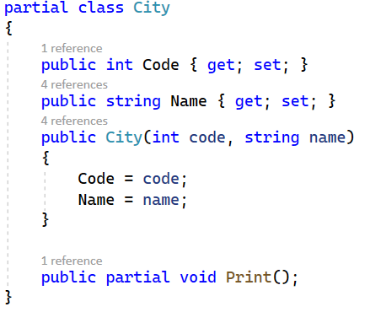
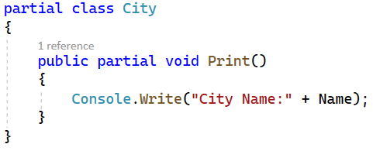
Partial Metotlar
Partial bir sınıf için bazı metotlar farklı bir kaynak dosyada gerçeklenebilir.
City.cs
CityPrinter.cs
Notes:
Eğitimin Açıklaması: Bu slayt üzerinde değişiklik yapılmalıdır. İlk olarak Başlık güncellenir. Konuya uygun bir resim veya animasyon görseli ile eğitimin ne olduğu anlatılır. Her slayt azami 3 satırlık metin ile desteklenebilir.

Slide 24
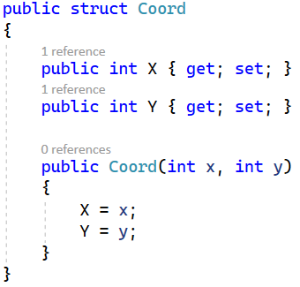
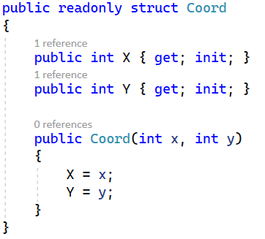
Struct(Yapılar) Tipler
Value Type (Değer Türü) şeklinde veri yapıları tanımlamak için kullanılır.
Readonly Properties
Notes:
Eğitimin Açıklaması: Bu slayt üzerinde değişiklik yapılmalıdır. İlk olarak Başlık güncellenir. Konuya uygun bir resim veya animasyon görseli ile eğitimin ne olduğu anlatılır. Her slayt azami 3 satırlık metin ile desteklenebilir.

Slide 25
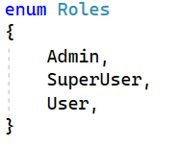
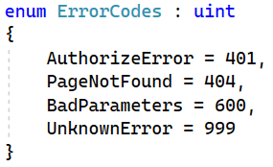
Enum(Numaralandırılmış) Tipler
Sayısal bir değere karşılık gelen isimlendirmeler tanımlamak için kullanılır.
0
1
2
Notes:
Eğitimin Açıklaması: Bu slayt üzerinde değişiklik yapılmalıdır. İlk olarak Başlık güncellenir. Konuya uygun bir resim veya animasyon görseli ile eğitimin ne olduğu anlatılır. Her slayt azami 3 satırlık metin ile desteklenebilir.

Slide 26
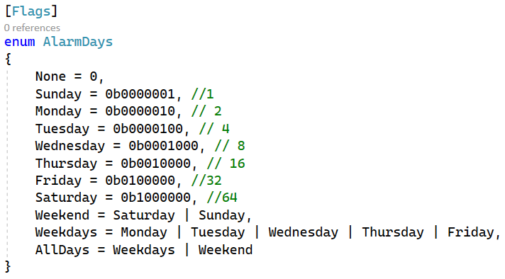
Flag (Bayrak) Enum Tipler
Her biri kombinlenebilen bitsel olarak benzersiz değerler tanımlamak için kullanılır.
Notes:
Eğitimin Açıklaması: Bu slayt üzerinde değişiklik yapılmalıdır. İlk olarak Başlık güncellenir. Konuya uygun bir resim veya animasyon görseli ile eğitimin ne olduğu anlatılır. Her slayt azami 3 satırlık metin ile desteklenebilir.

Slide 27
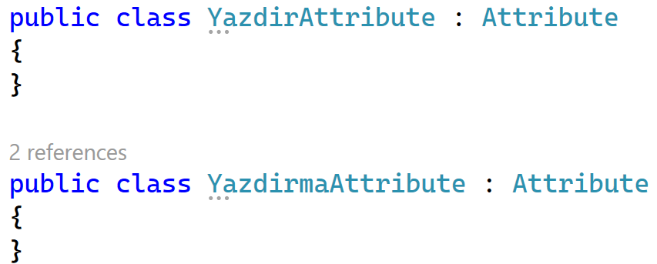
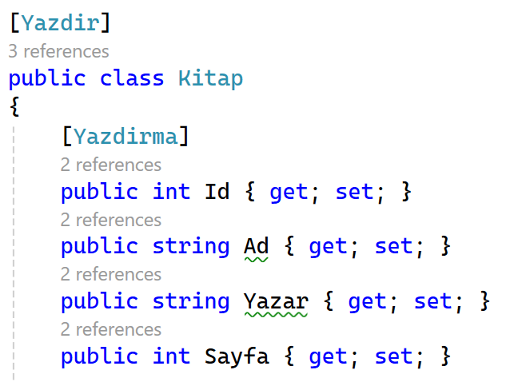
Attribute Kavramı
Sınıflara ve metotlara bir üst bilgi eklemek ve çalışma zamanında davranışını buna göre düzenlemek için kullanılır.
Attribute ile verilen üst bilgi Reflection yöntemi ile çalışma zamanı okunabilir.
Notes:
Eğitimin Açıklaması: Bu slayt üzerinde değişiklik yapılmalıdır. İlk olarak Başlık güncellenir. Konuya uygun bir resim veya animasyon görseli ile eğitimin ne olduğu anlatılır. Her slayt azami 3 satırlık metin ile desteklenebilir.

Slide 28
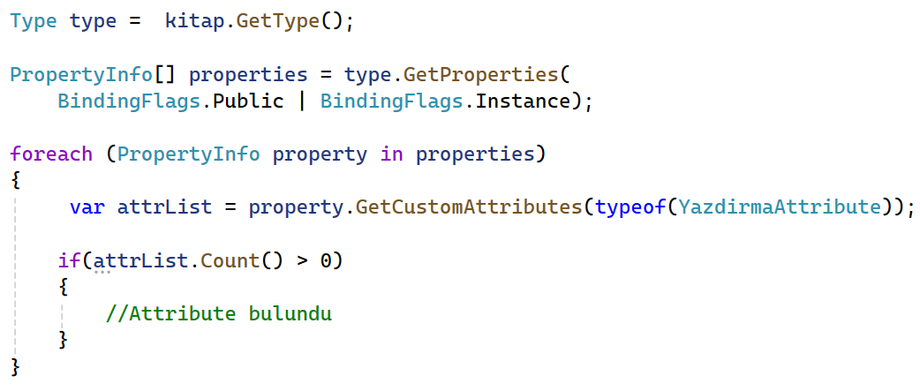
Reflection Kavramı
Sınıfın tanımlama bilgilerine, alanlarına, özelliklerine ve metotlarına çalışma zamanı ulaşmak için kullanılan bir yöntemdir.
Notes:
Eğitimin Açıklaması: Bu slayt üzerinde değişiklik yapılmalıdır. İlk olarak Başlık güncellenir. Konuya uygun bir resim veya animasyon görseli ile eğitimin ne olduğu anlatılır. Her slayt azami 3 satırlık metin ile desteklenebilir.

Slide 29

Sorular ve Sorunlar
destek@btkakademi.gov.tr
Alo 123
Notes:
Sorular ve Sorunlar: Konuya uygun bir resim veya animasyon görseli ile öğrencilerin eğitim boyunca karşılaşacakları olası sorunlar ve bu sorunları nasıl iletecekleri hakkında bilgi verilir. Öğrencilerin gerek sistem ile ilgili gerek eğitim içeriği ile ilgili sorularını iletecekleri e-posta adresi ve telefon numarası yazılır. Her slayt azami 3 satırlık metin ile desteklenebilir. Bu slayt üzerinde değişiklik yapılmasına gerek yoktur.

